Slide 1

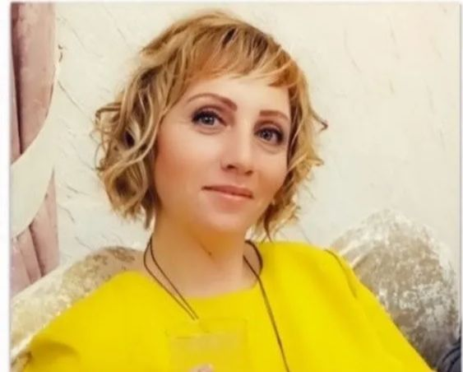
Муниципальное дошкольное образовательное автономное учреждение «Детский сад №12 «Журавушка»комбинированного вида г. Орска»
Обобщение опыта работы
на тему:
«Музыкальное воспитание
и развитие музыкальных способностей
ребенка,
не посещающего детский сад».
Подготовил:
музыкальный руководитель
высшей кв. категории
Синельникова Галина Викторовна

Slide 2
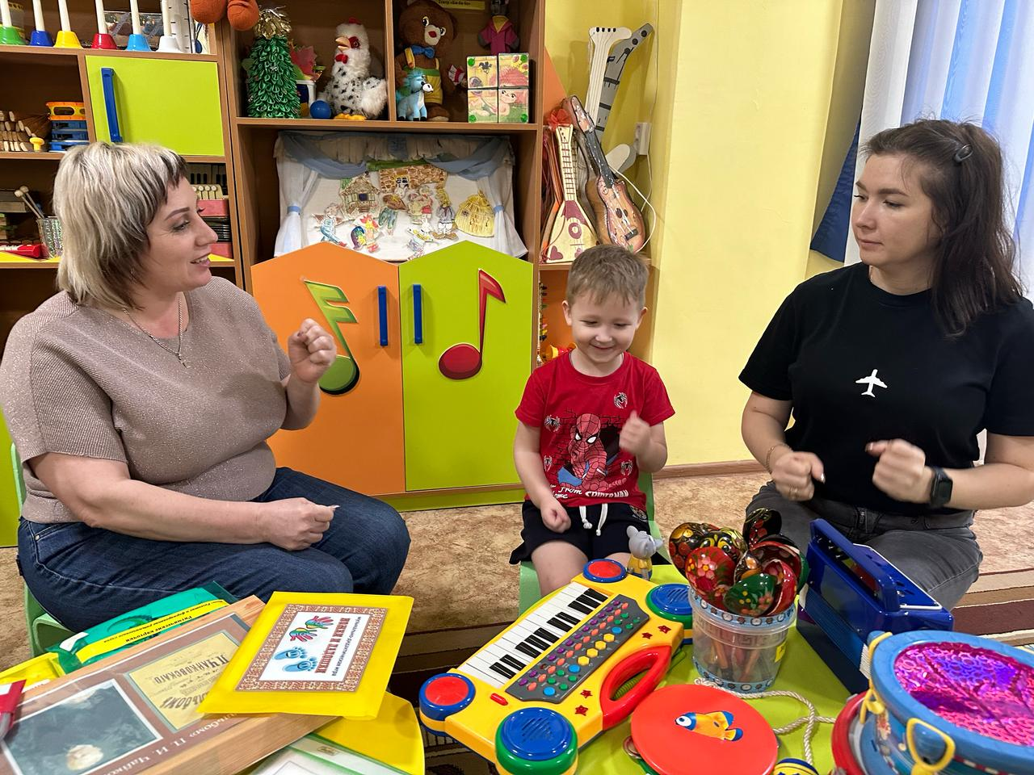
«Музыкальное воспитание и развитие ребенка в семье, является важным аспектом его общего развития. Это особенно актуально для тех детей, которые не посещают детский сад.
Музыкальное воспитание и развитие ребенка в семье зависит:
от тех предпосылок и условий, которые определяются; врожденными музыкальными задатками и образом жизни семьи;
отношением к музыке и музыкальной деятельности;
ее традициям;
общей культурой.

Slide 3
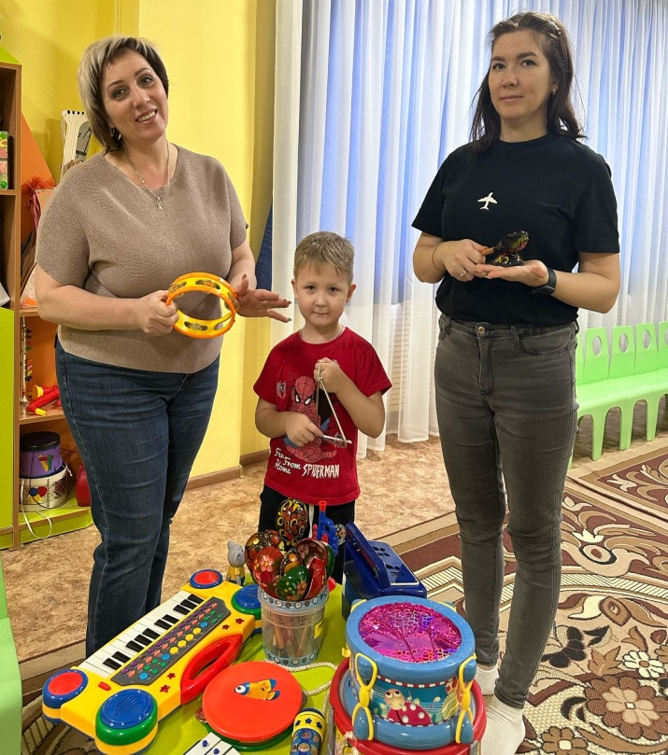
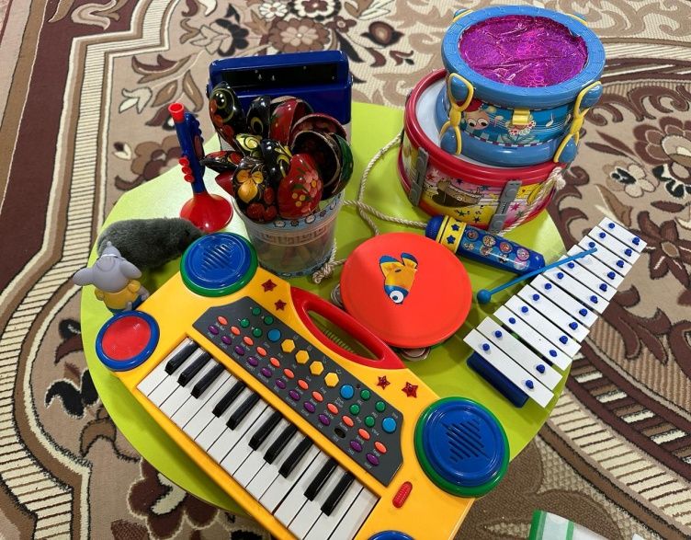
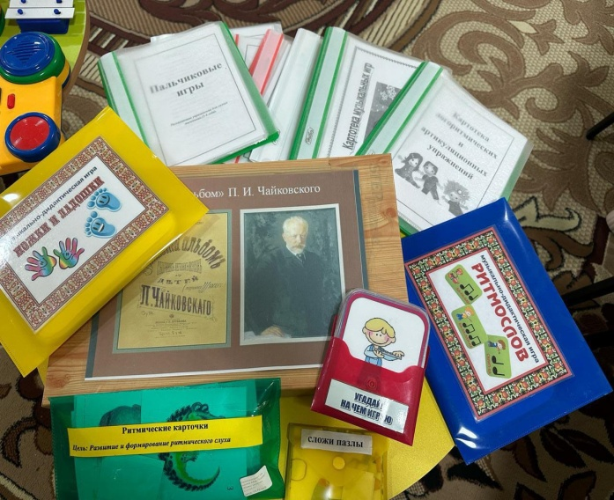
Музыкальная среда в семье – важный аспект для развития музыкальных способностей ребенка.
Возможности для применения различных видов музыкальной деятельности
восприятие,
исполнительство,
творчество,
музыкально - образовательная деятельность

Slide 4
Задачи музыкального воспитания детей в семье:
обогатить духовный мир ребенка музыкальными впечатлениями, вызвать интерес к музыке, передать традиции своего народа, сформировать основы музыкальной культуры;
развить музыкальные и творческие способности в процессе различных видов музыкальной деятельности (восприятие, исполнительство, творчество, музыкально-образовательная деятельность);
способствовать общему развитию детей средствами музыки.

Slide 5
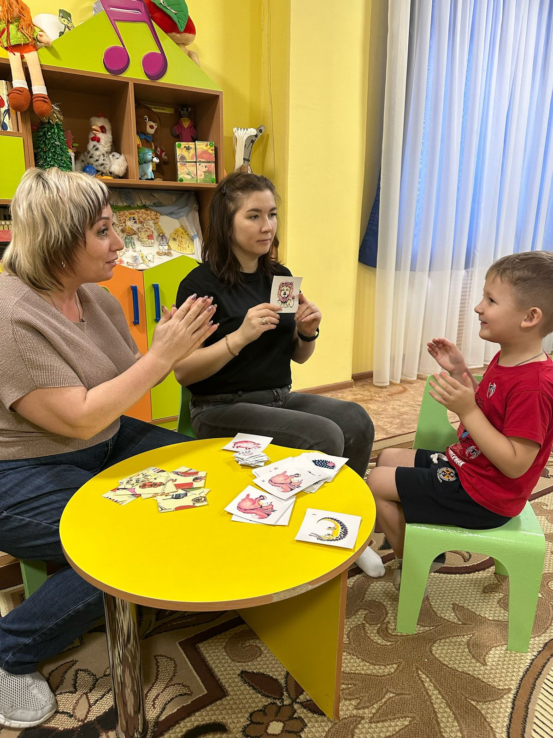
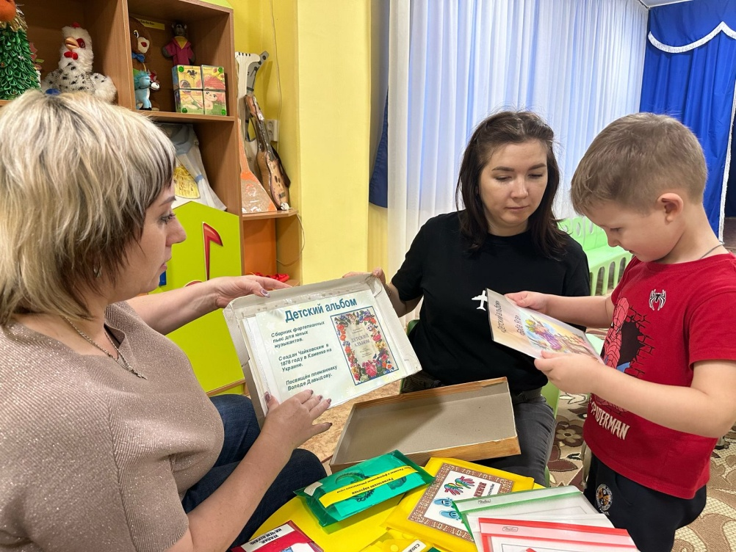
Методы обучения в семье:
Наглядно-слуховой метод
Наглядно-зрительный метод
Словесный метод
Практический метод

Slide 6
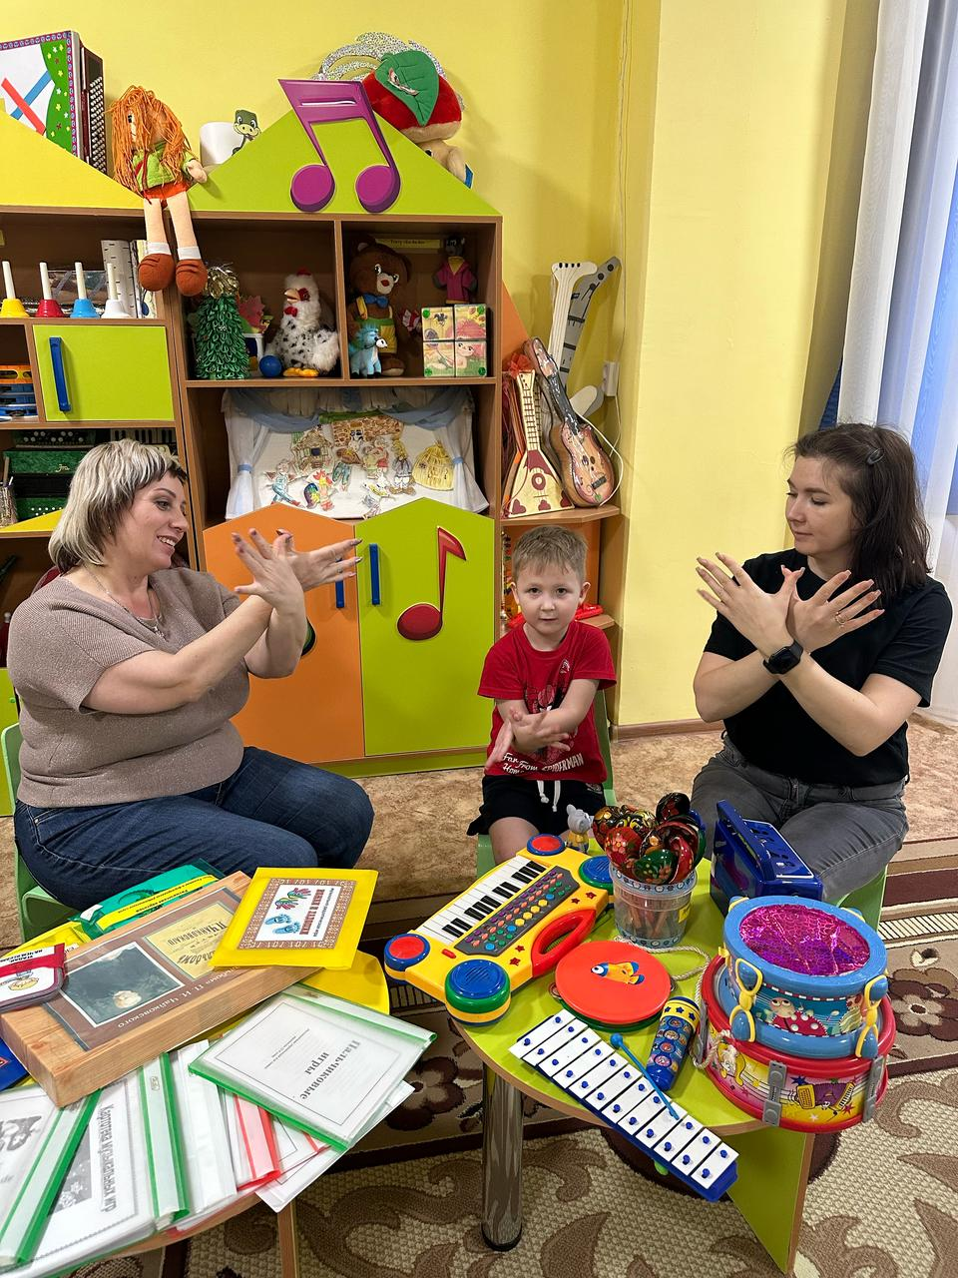
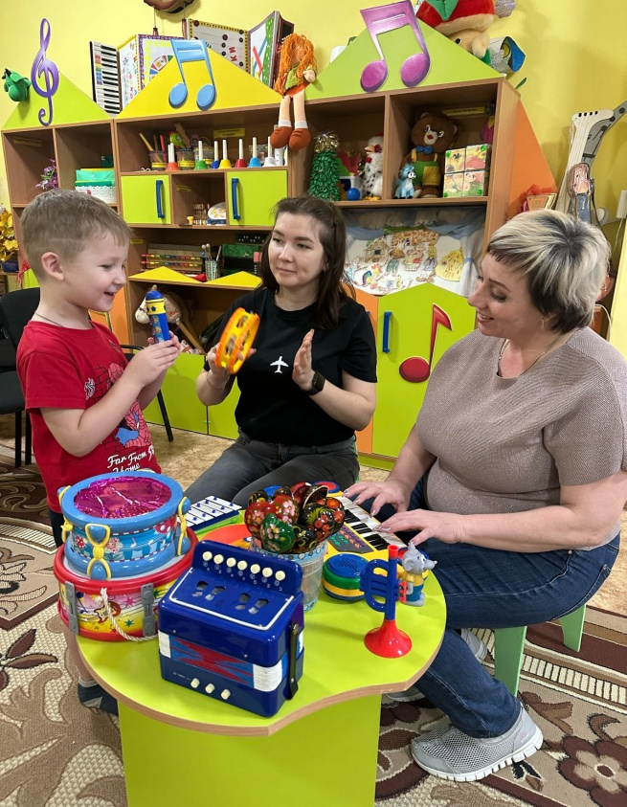
Формы организации музыкальной деятельности детей в семье:
Музыка в семье может использоваться как:
в виде занятий с детьми;
как развлечение;
самостоятельное музицирование детей;
как фоном для другой деятельности.

Slide 7

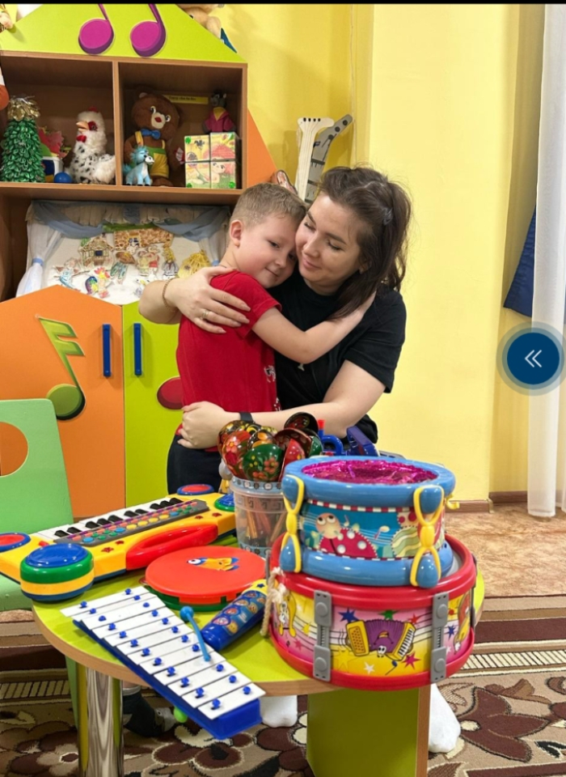
рекомендую!
Создайте музыкальную атмосферу
Пойте и танцуйте вместе
Занимайтесь музыкальными играми
Посещайте музыкальные мероприятия
Включайте музыку в обучение
Создайте музыкальные традиции
Исследуйте музыку разных культур
Используйте технологии
Поддерживайте творчество
Вдохновляйте на изучение истории музыки
Стимулируйте взаимодействие с другими детьми

Slide 8
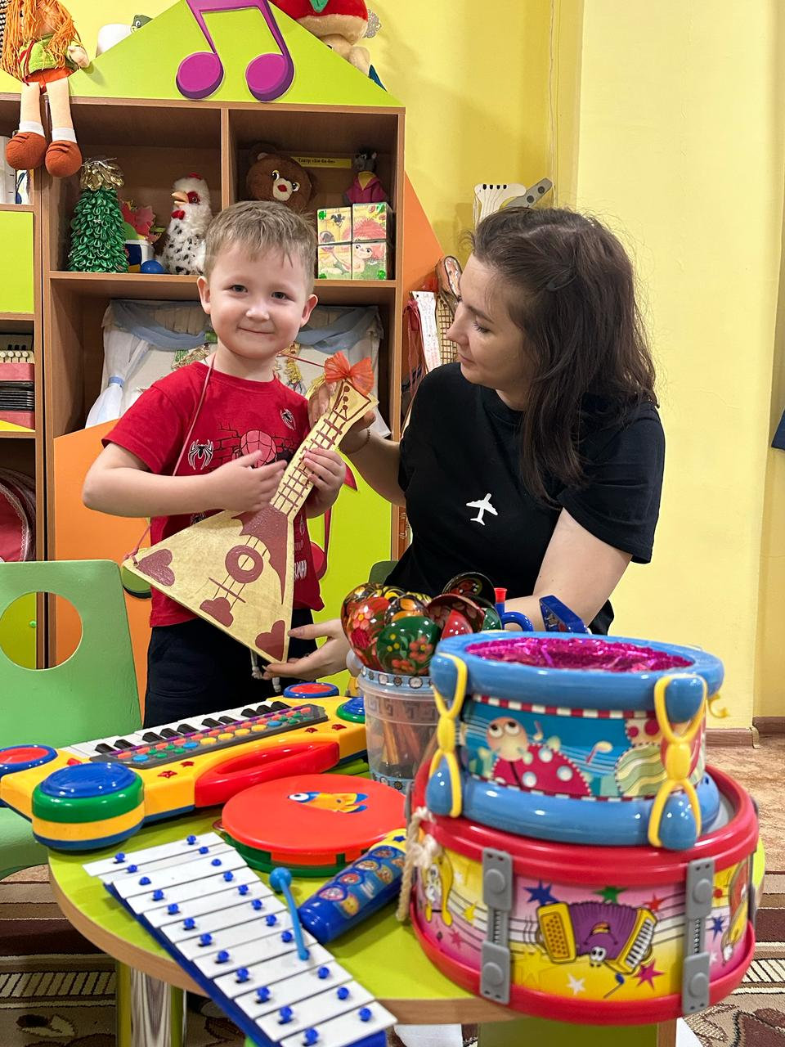
«В душе каждого ребенка есть невидимые струны.
Если тронуть их умелой рукой , то они красиво зазвучат.
В.А. Сухомлинский.

